Slide 1


ORGANISMOS ESTATALES DE DESARROLLOMUNICIPAL
29 y 30 de septiembre 2015
Integración de los Pueblos Mágicos de la Región Centro y su potencial para el desarrollo de las regiones estatales

Slide 2
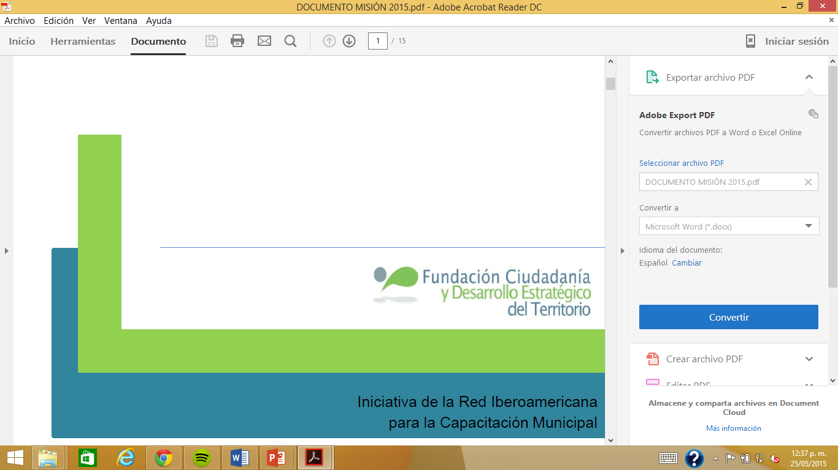
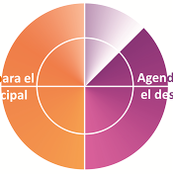
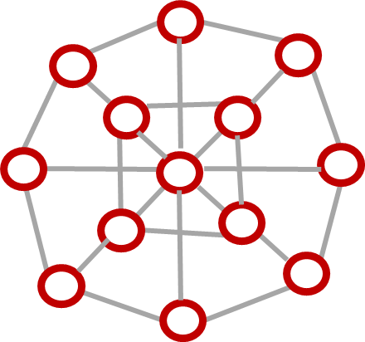
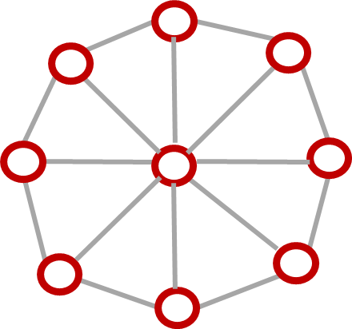
Agenda para el Desarrollo Municipal
Agenda básica:
A1 Planeación de territorio
A2 Servicios públicos
A3 seguridad pública
A4 Desarrollo institucional
Agenda ampliada:
B1 Desarrollo económico
B2 Desarrollo social
B3 Desarrollo ambiental
Iniciativas de intercambio de experiencias
Red de Pueblos Mágicos de la Región Centro
Reglas de operación
Secretaría de Turismo del Gobierno de la República
Secretarías de Turismo Estatales
Pueblos mágicos
Turismo sustentable

Slide 3
Acercar economía a pequeñas comunidades
Equidad
Desarrollo economía regional
Caminatas
Senderismo
Cabalgatas
Observación del paisaje
Observación de flora y fauna
Contacto con la naturaleza
Intercambio de experiencias
Nuevos productos turísticos
Turismo
ecológico
Rutas compartidas por los diversos pueblos mágicos región centro y poblados cercanos
Aplicando lineamientos que ponderen la conservación del medio ambiente

Slide 4
Pilares de la gestión municipal
El municipio es el ente de gobierno más cercano a la población
Artículo 115 constitucional (Atribuciones de los gobiernos municipales)
  Servicios públicos, catastro, seguridad, recaudación, aprovechamientos
Lo inmediato
Satisfacción ciudadana
Políticas públicas de corte social asistencial
  DIF municipal / población vulnerable
  Agenda inmediata (corto plazo)
  Proyectos en marcha / compromisos de campaña

Slide 5
Pilares de la gestión municipal
El municipio es el ente de gobierno más cercano a la población
Agenda estratégica (a mediano y largo plazo)
  Proyectos estratégicos / potencialidades municipales / visión de desarrollo regional- complementariedad.
Lo que trasciende
Territorio
Economía
Personas
Agenda común
Promoción de proyectos de mayor alcance / posibilidad de más recursos (distintos fondos)
¿Qué en mi municipio?
¿Qué en mi región?

Slide 6
Red de Pueblos Mágicos de la Región Centro
Agenda estratégica (a mediano y largo plazo)
  Proyectos estratégicos / potencialidades municipales / visión de desarrollo regional- complementariedad
Secretaría de Turismo del Gobierno de la República
Secretarías de Turismo Estatales
Coadyuvar a impulsar la complementariedad entre los municipios

Slide 7
LOS PUEBLOS MÁGICOS DE CADA ESTADO SON EN SÍ MISMOS UN ACTIVO REGIONAL, PERO A LA VEZ SON LOS PUNTOS NODALES DE PROPUESTAS DE DESARROLLO MICROREGIONAL QUE PERMITIRÁN DETONAR OPORTUNIDADES PARA LA POBLACIÓN LOCAL EN BASE A LOS VALORES DE LA CULTURA, EL PAISAJE Y LAS TRADICIONES
EL RESULTADO ADEMÁS DEL DESARROLLO DE LA ECONOMÍA LOCAL SERÁ EL FORTALECIMIENTO DE LA IDENTIDAD REGIONAL Y NACIONAL

Slide 8
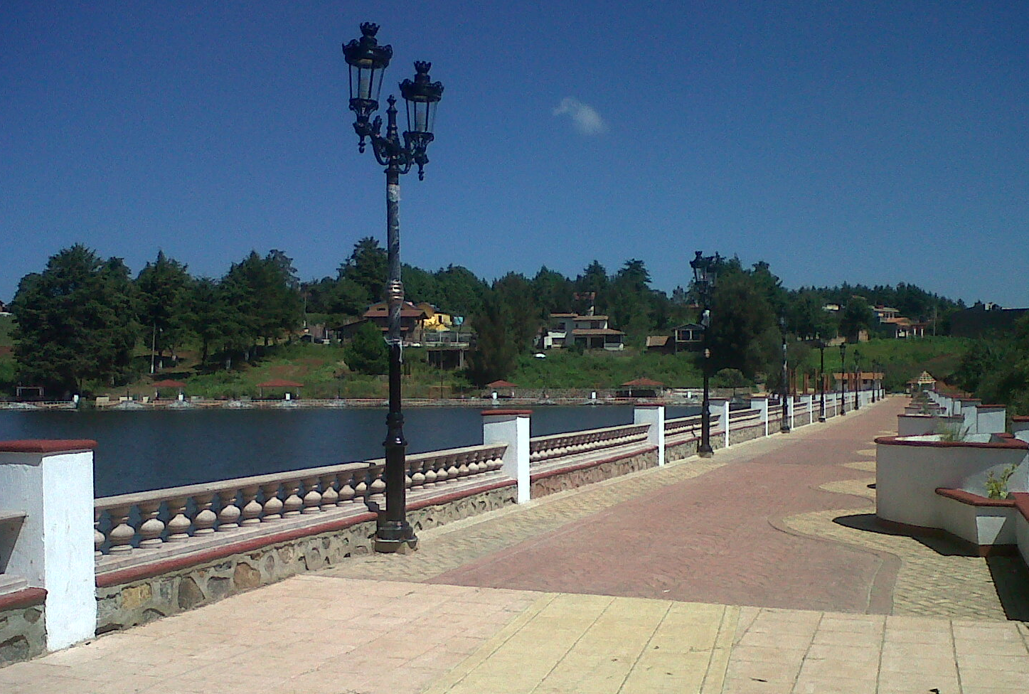
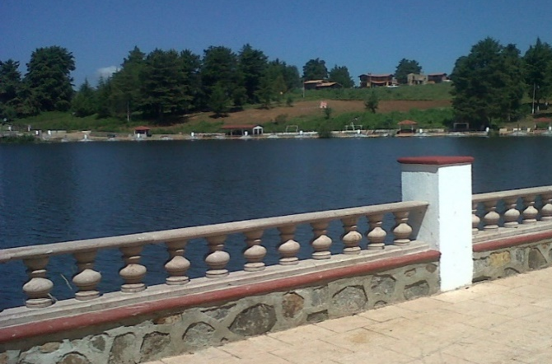
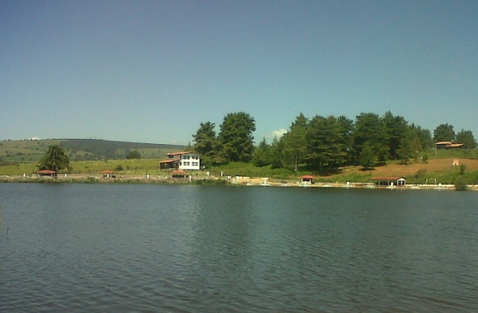
Presa El Chiflón,
La Manzanilla de la Paz, Jalisco
La suma de esfuerzos municipales puede ampliar la oferta turística, abonando al desarrollo de las regiones
La Manzanilla de la Paz
Mazamitla

Slide 9

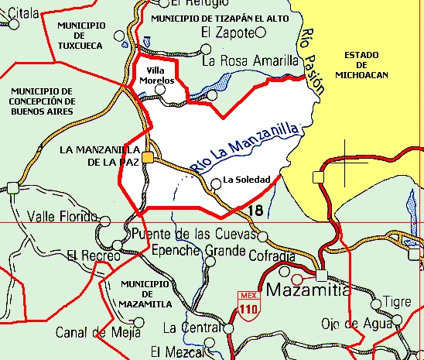
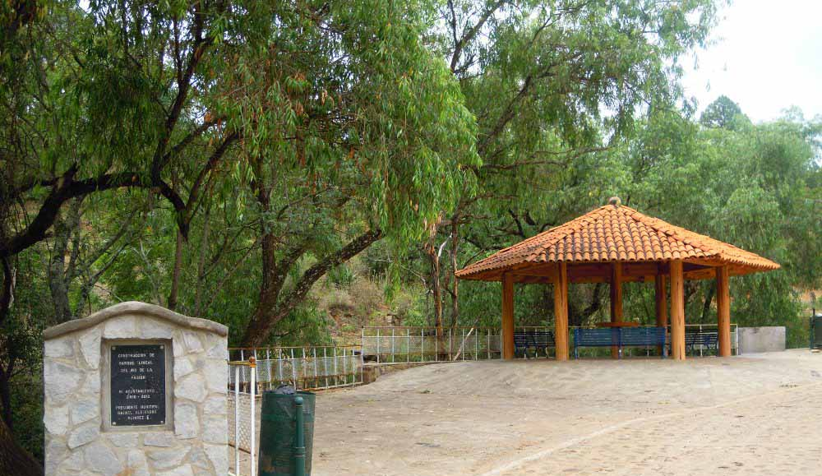

Slide 10
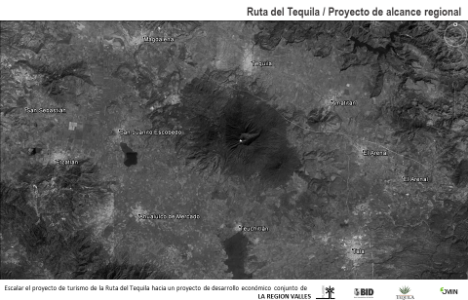
Perspectiva regional / La Ruta del Tequila
Magdalena
Tequila
Amatitán
San Juanito Escobedo
El arenal
Etzatlán
Haualulco de Mercado
Teuchitlán
Tala

Slide 11
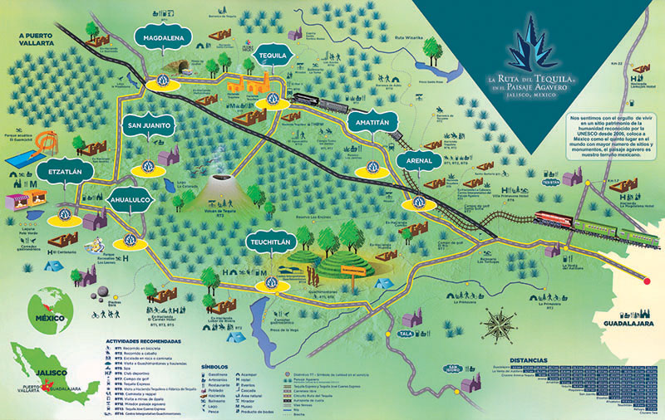
Mapa de la Ruta del tequila

Slide 12
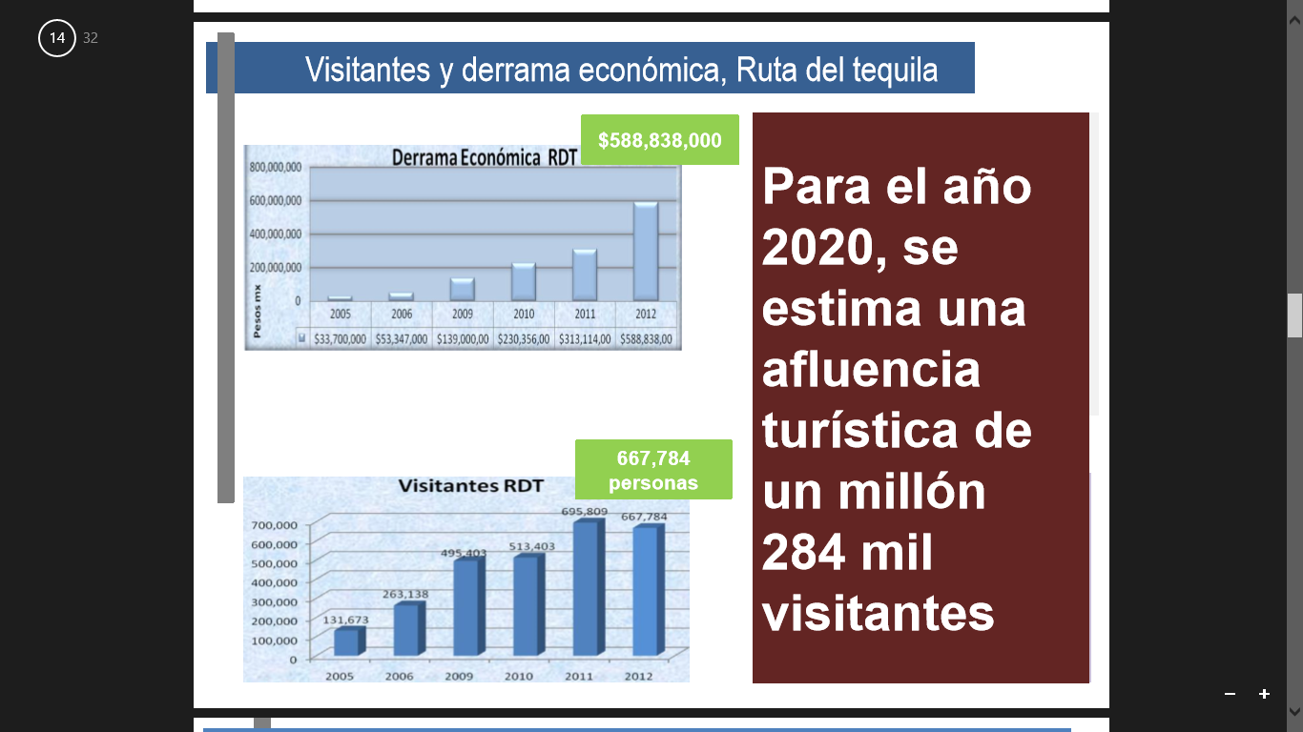
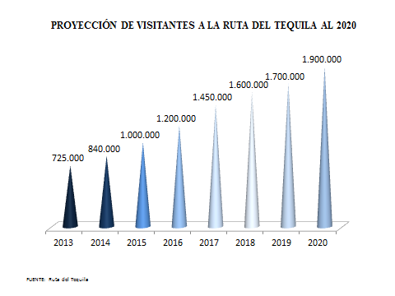
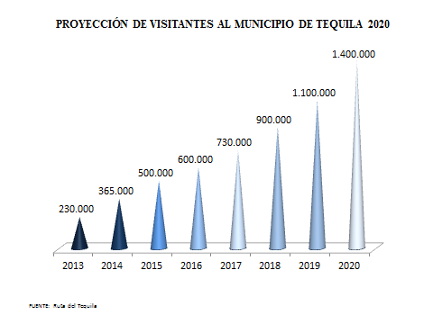
Visitantes y derrama económica, Ruta del Tequila 2005-2012
Proyección de Visitantes 2013-2020
1’900,000
visitantes
1’400,000
visitantes

Slide 13
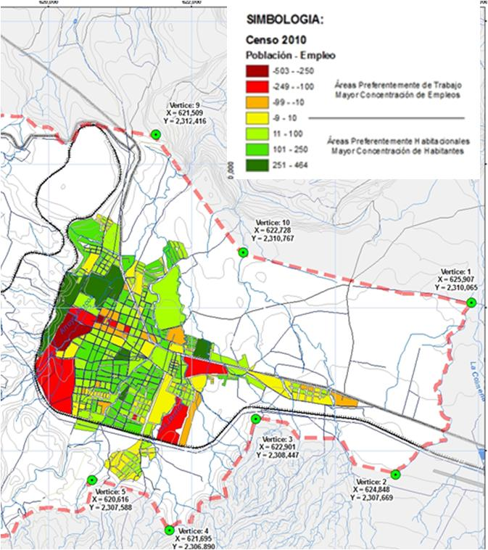
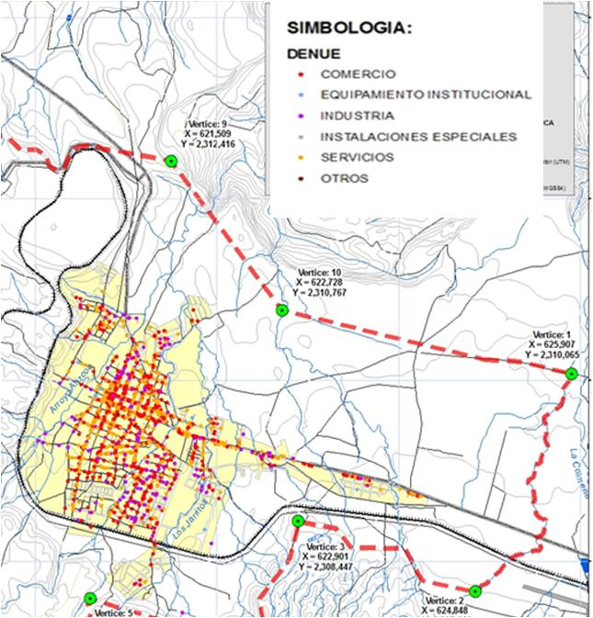
Población-empleo en Tequila
Unidades económicas por sector en Tequila

Slide 14
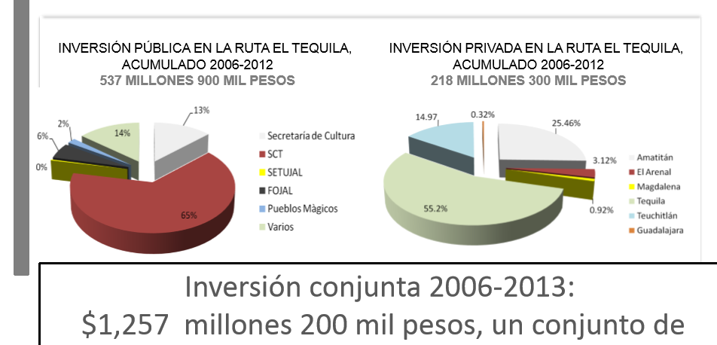
Inversión pública y privada, Ruta del Tequila 2006-2013
Fuente: La Ruta del Tequila del Paisaje Agavero 2012

Slide 15
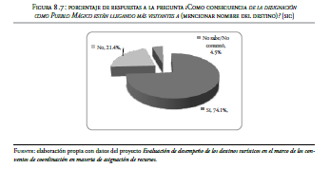
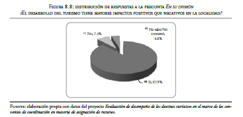
COMO CONSECUENCIA DE SER PUEBLO MÁGICOS
¿ESTÁN LLEGANDO MÁS VISITANTES ?
SÍ 74.1%
NO 21.4%
EL DESARROLLO DEL TURISMO
¿TIENE MÁS IMPACTOS POSITIVOS QUE NEGATIVOS EN LA LOCALIDAD?
SÍ 87.3%
NO 7.8 %
Fuente: Gobernanza Turística = Destinos Exitosos
Francisco Madrid Flores, 2014

Slide 16
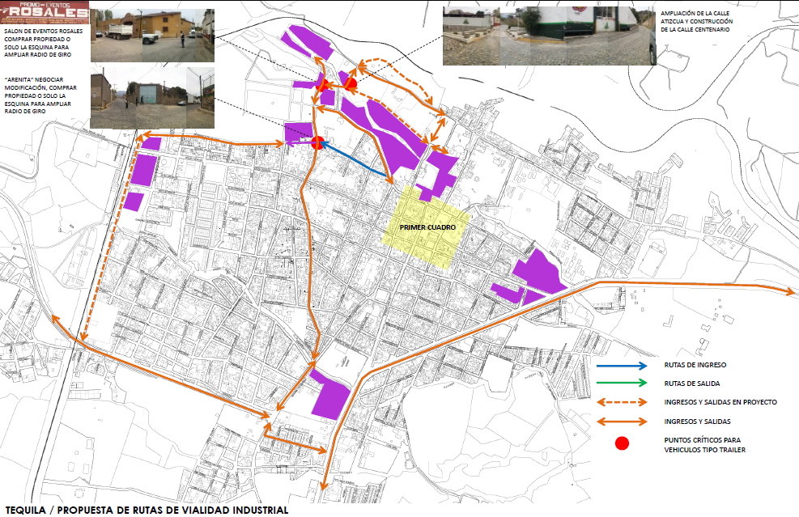
PLANEN
Marzo de 2015

Slide 17
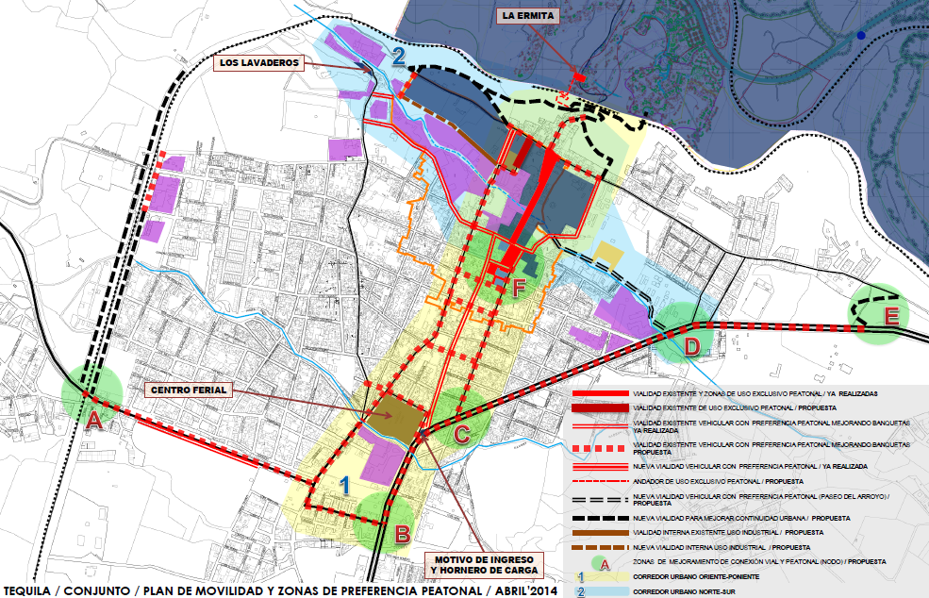
PLANEN
Marzo de 2015

Slide 18
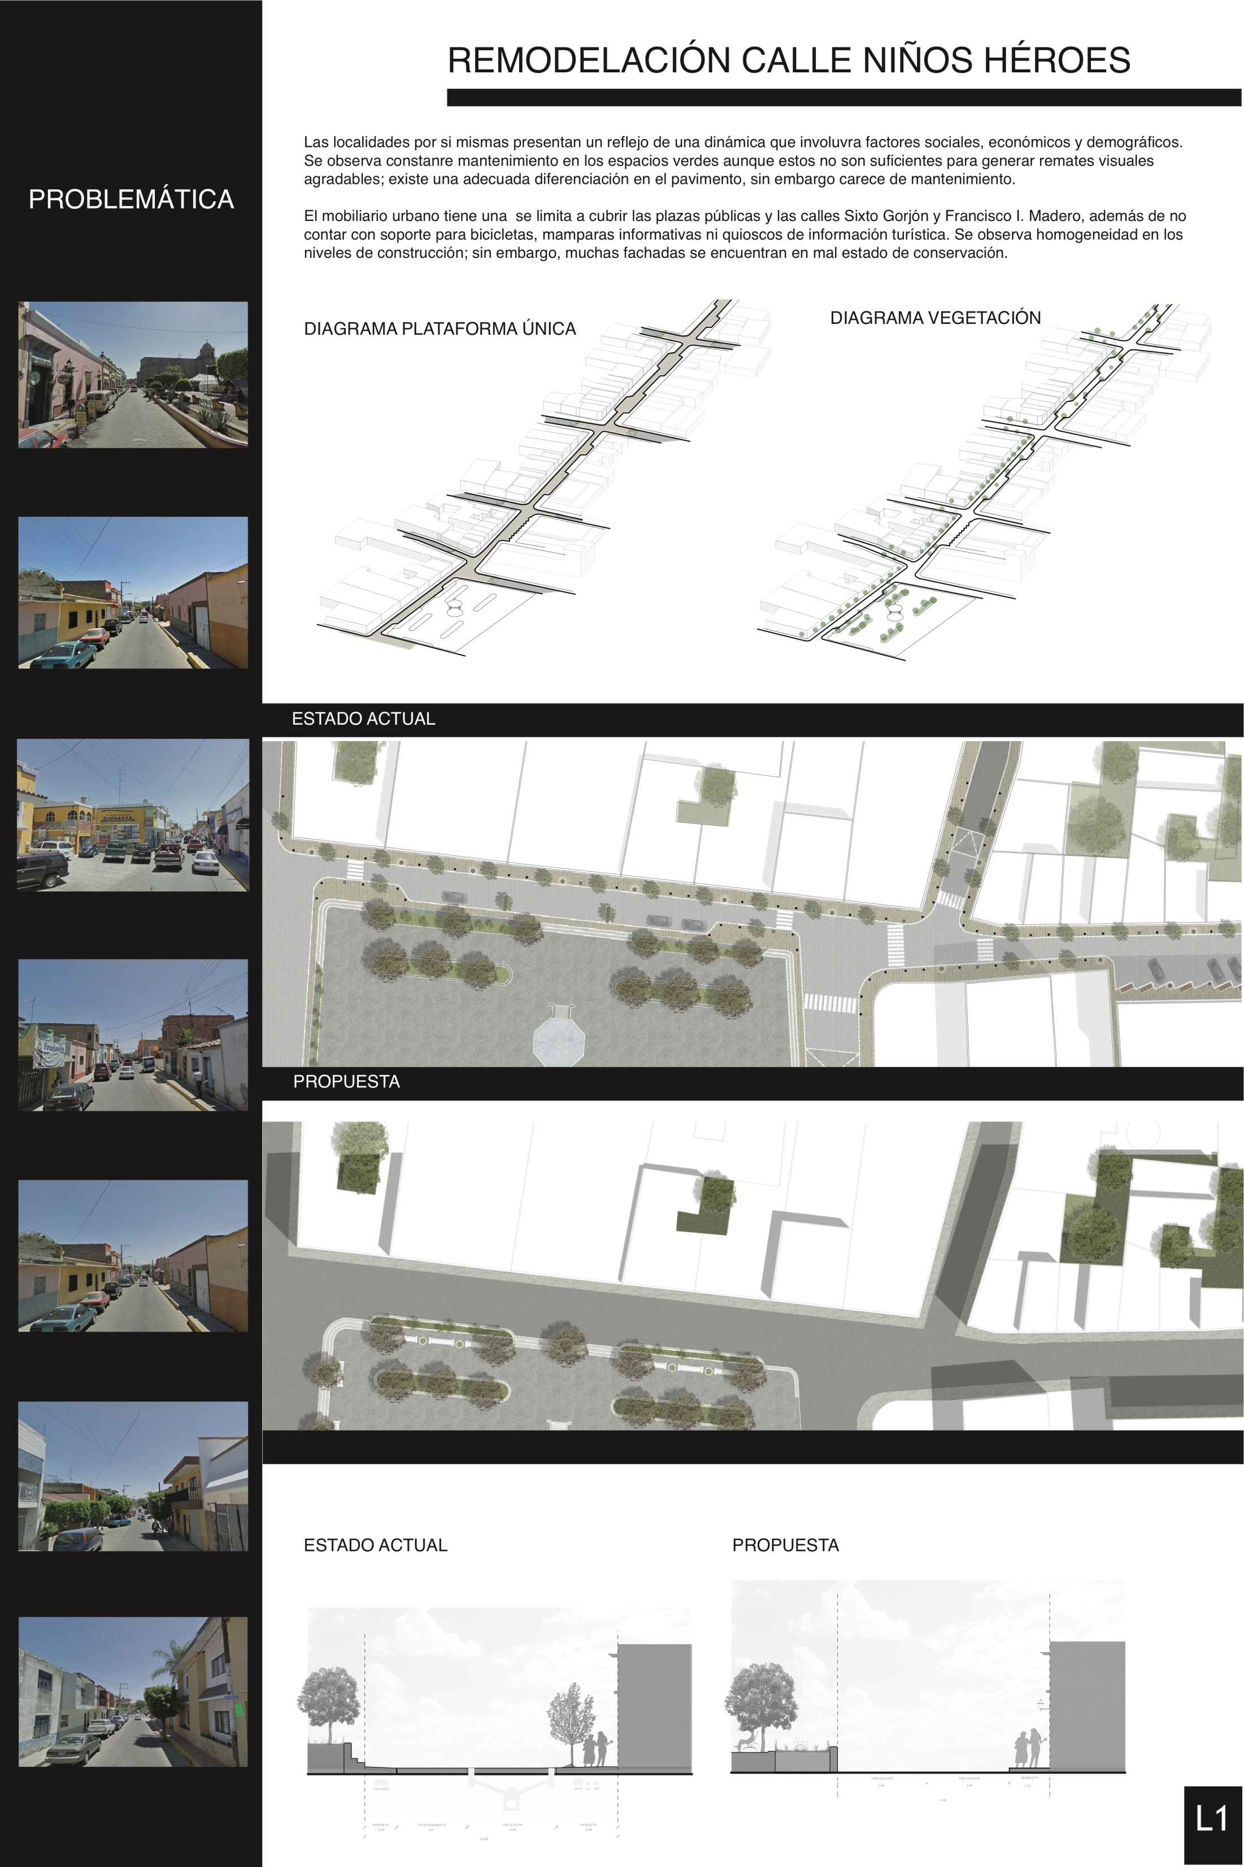
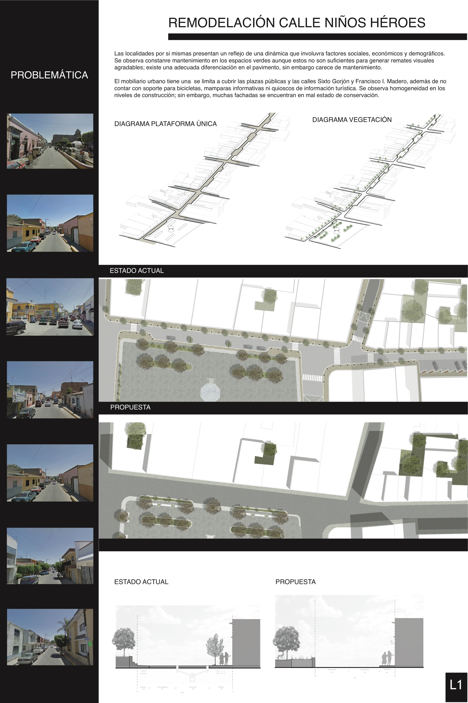
RENOVACIÓN PERMANENTE DE LA IMAGEN URBANA

Slide 19
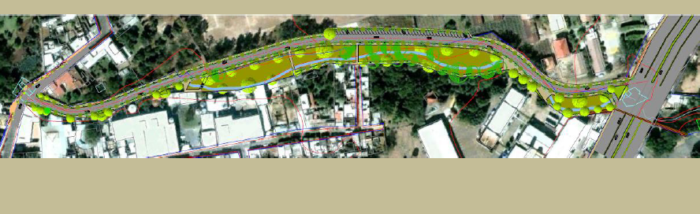
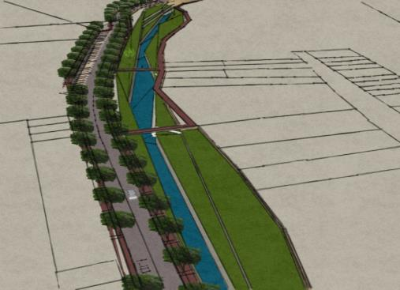
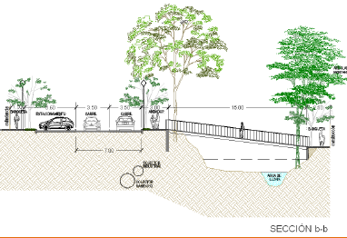
El proyecto del andador para el Paseo Atizcoa surge de los programas de mejoramiento urbano de Tequila aplicando objetivos de sustentabilidad, naturales y sociales para contribuir el desarrollo cultural, económico, social de la región tequilera, ya que Tequila es el Centro Cultural Agavero de la Ruta del Tequila y recibe un promedio de 150,000 visitantes por año. Por lo cual se planteó como una oportunidad de rescatar el cauce y garantizar la permanencia del arroyo Atizcoa, pero a la vez de crear un nuevo producto turístico, por medio de la colaboración público-privada, con el fin de crear una estructura matriz y un modelo de actuación, aplicable a futuros proyectos.
RECUPERACIÓN DE CAUCES / PASEO DEL ARROYO

Slide 20
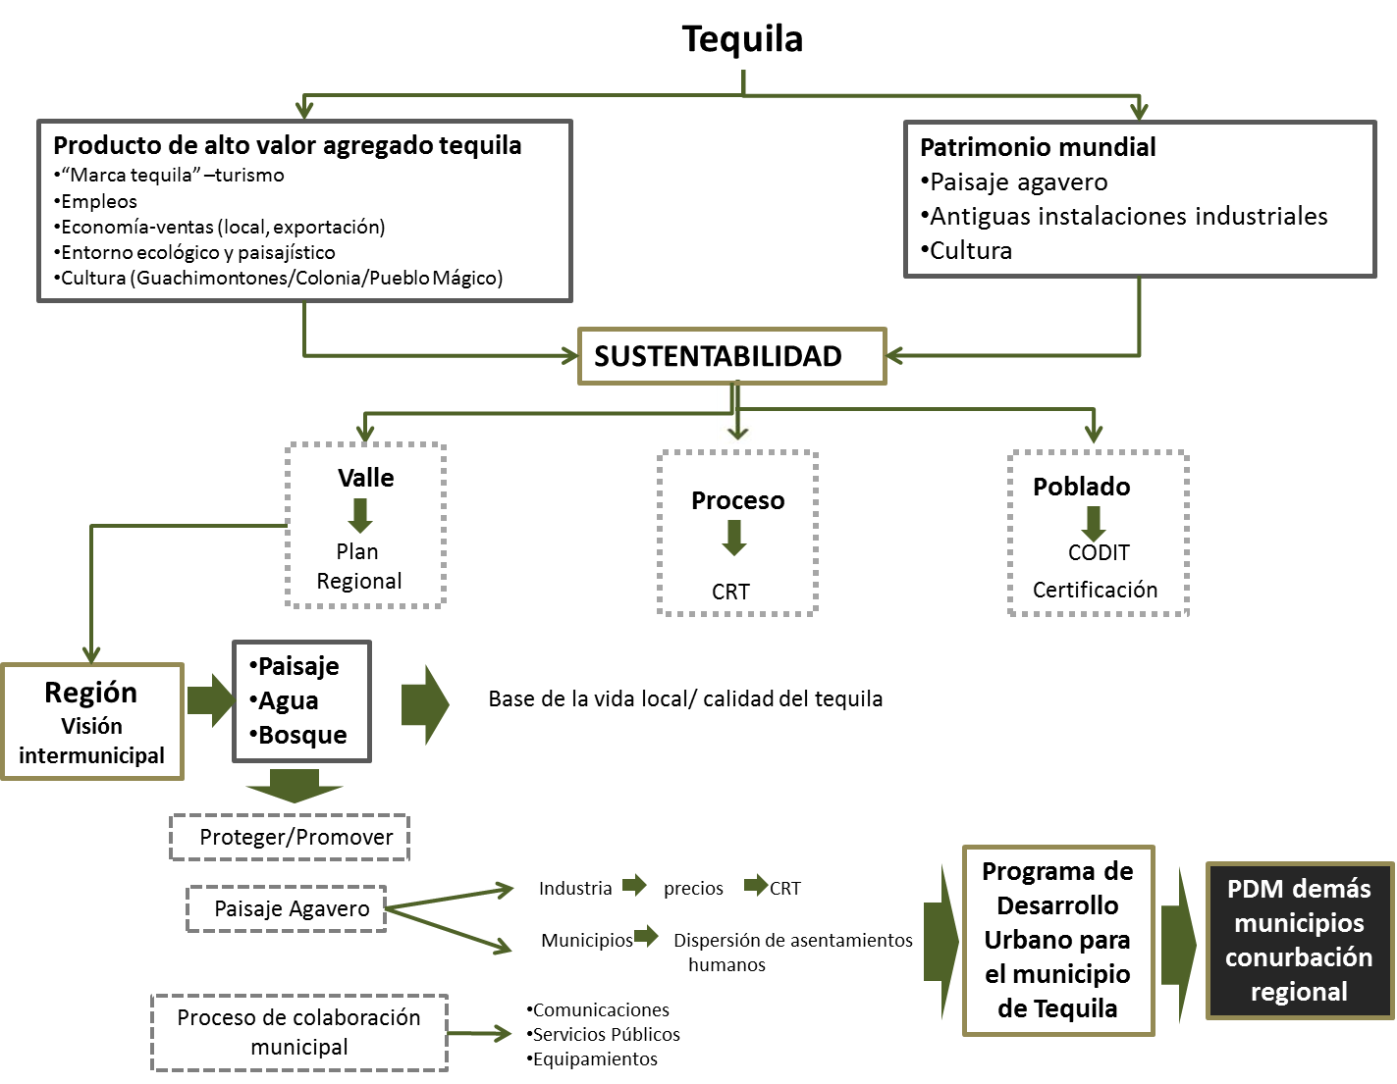
ASPECTOS RELEVANTES A OBSERVAR PARA LA INTEGRACIÓN DEL PROGRAMA MUNICIPAL DE DESARROLLO URBANO PARA TEQUILA

Slide 21
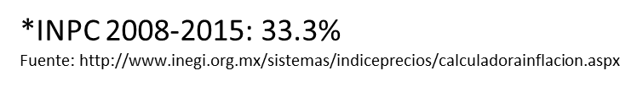
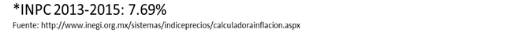


Slide 22
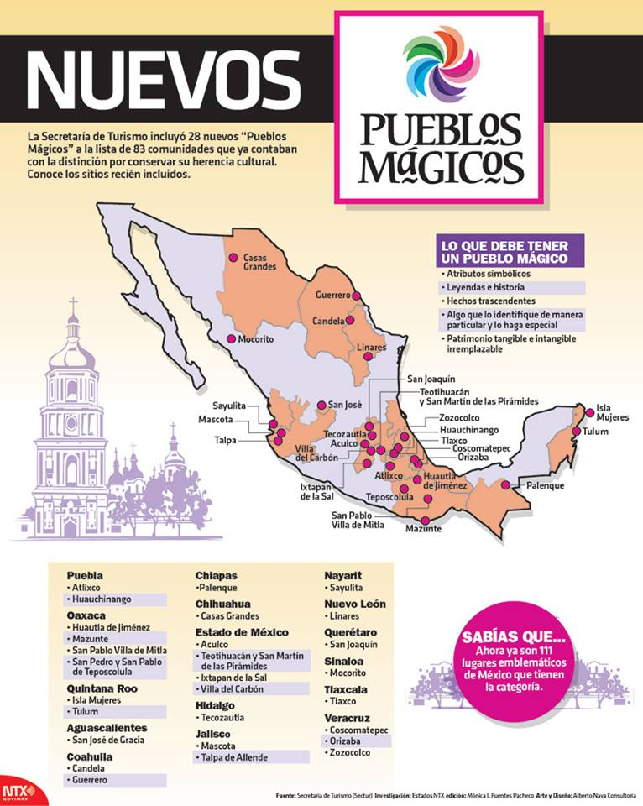

Slide 23
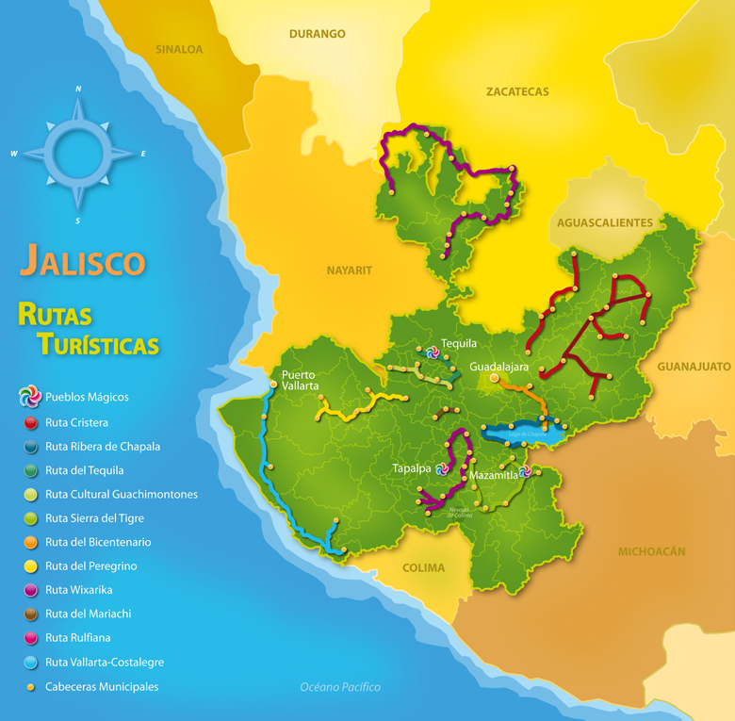
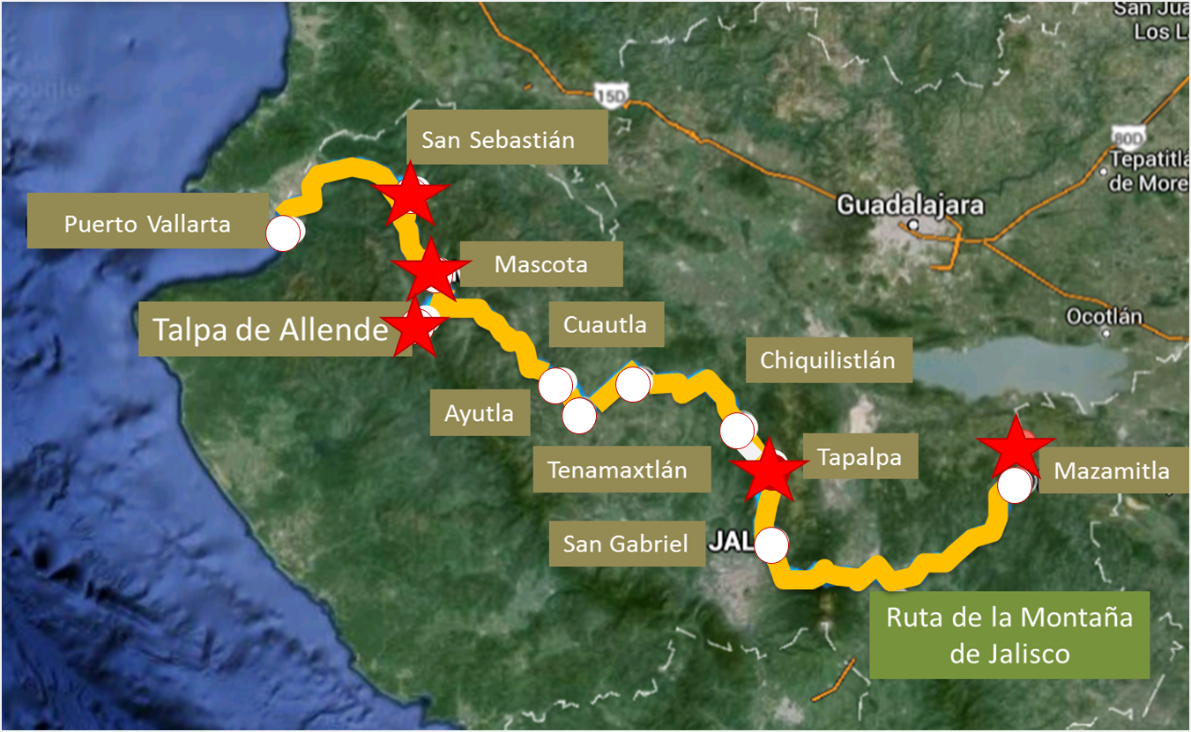
La ruta de montaña une a Puerto Vallarta con
5 de los 7 Pueblos Mágicos de Jalisco

Slide 24
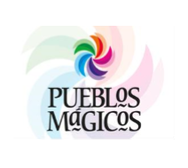
A PARTIR DE LO QUE TENEMOS EN LOS PUEBLOS MÁGICOS
¿QUÉ SIGUE?

Slide 25
IMPULSAR EL INTERCAMBIO DE BUENAS PRÁCTICAS ENTRE LOS MUNICIPIOS CON PUEBLOS MÁGICOS
PROMOVER EN LAS MICRORREGIONES ESTATALES EL DESARROLLO DE RUTAS

Slide 26
LA REGIÓN CENTRO PUEDE IMPULSAR SU DESARROLLO A PARTIR DE LOS PUEBLOS MÁGICOS DE LOS DISTINTOS ESTADOS
Real de Asientos, Aguascalientes
Comala, Colima
Dolores Hidalgo, Guanajuato
Real del Monte, Hidalgo
Huasca de Ocampo, Hidalgo
Mazamitla, Jalisco
Tapalpa, Jalisco
Tequila, Jalisco
Malinalco, México
Tepotzotlán, México
Valle de Bravo, México
Cuitzeo, Michoacán
Pátzcuaro, Michoacán
Sta. Clara del Cobre, Michoacán
Tlalpujahua, Michoacan
Tepoztlán, Morelos
Bernal, Querétaro
Huamantla, Tlaxcala
Jeréz de García Salinas, Zacatecas
Teúl de González Ortega, Zacatecas
Mineral del Chico, Hidalgo
Tlayacapan, Morelos
Cadereyta de Montes, Querétaro
El Oro, Estado de México
San Sebastián del Oeste, Jalisco
Xilitla, San Luis Potosí
Mineral de Pozos, Guanajuato
Sombrerete, Zacatecas
Mineral de Angangueo, Michocán
Pahuatlán, Puebla
Metepec, Estado de México
Huichapan, Hidalgo
Tequisquiapan, Querétaro
Pino, Zacatecas
Lagos de Moreno, Jalisco
Tacámbaro, Michoacán
Calvillo, Aguascalientes
Nochistlán, Zacatecas
Jiquilpan, Michoacán
Tzintzuntzan, Michoacán
Jalpa, Guanajuato
Jalpan de Serra, Querétaro
Real de Catorce, San Luis Potosí
Salvatierra, Guanajuato
Yuriria, Guanajuato
Jala, Nayarit

Slide 27
OJUELOS
REAL DE ASIENTOS
LAGOS DE MORENO
CALVILLO
SAN MIGUEL DE ALLENDE
SAN JUAN DE LOS LAGOS
DOLORES HIDALGO
SAN MIGUEL EL ALTO
TEPATITLÁN
SAN FRANCISCO DEL RINCÓN

Slide 28
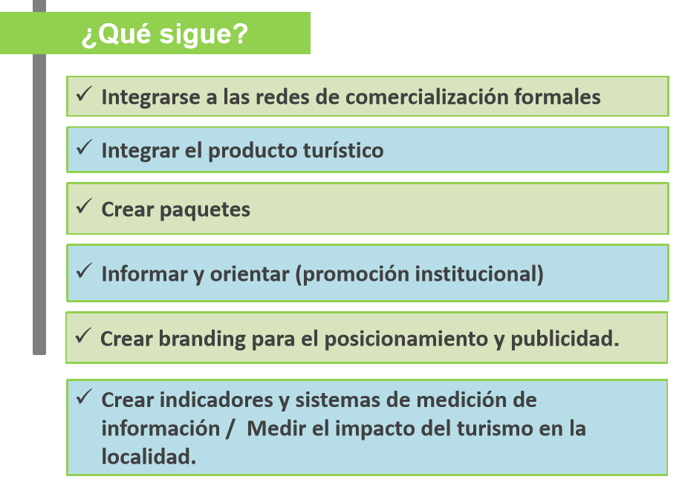
¿Qué sigue?

Slide 29
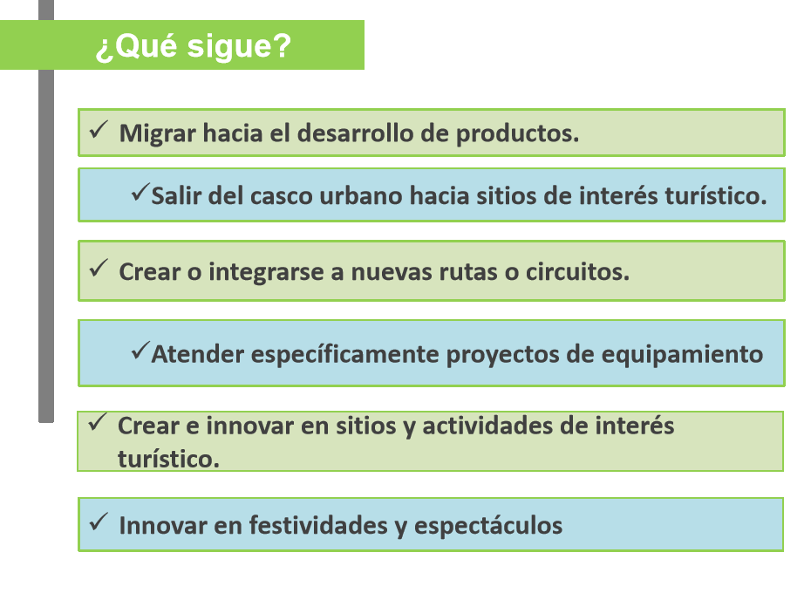
¿Qué sigue?

Slide 30
SINTESIS
Elevar los niveles de bienestar
Mantener y acrecentar el empleo
Fomentar y hacer rentable la inversión
Fortalecer y optimizar el aprovechamiento racional de los recursos y atractivos naturales y culturales .
El involucramiento y participación de las comunidades receptoras y de la sociedad en su conjunto.
Fuente: Los “Pueblos Mágicos” fomentan el desarrollo regional, Salvador Díaz Huitrón.
¡GRACIAS POR SU ATENCIÓN!
Fundación Cidet A. C.
Av. Inglaterra 2619 Col. Jardines del Bosque, Guadalajara C.P. 44520
(33) 3121 0225
cidetg@gmail.com
fmontiel@planen.mx

Slide 31
Encuesta
Fortalezas
Oportunidades
Debilidades
Amenazas

